Slide 1








NUOVI
OPPIODI
SINTETICI
Materiale per insegnanti

Slide 2
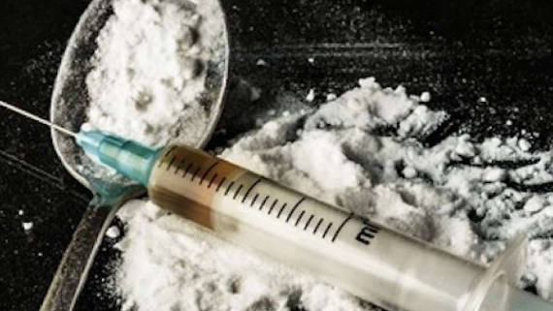
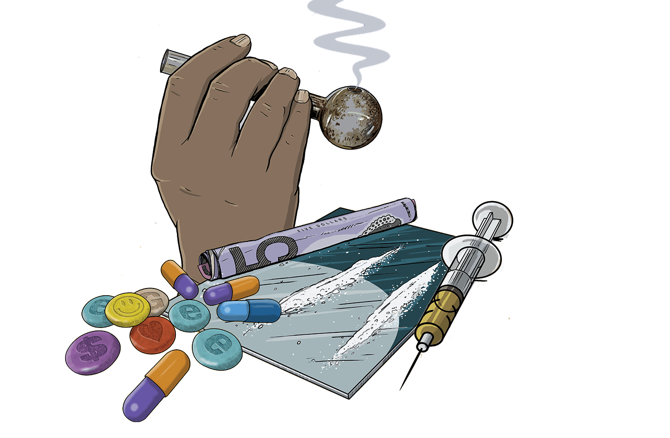
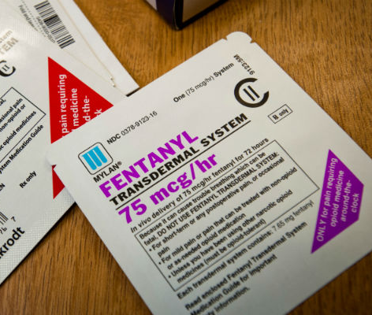
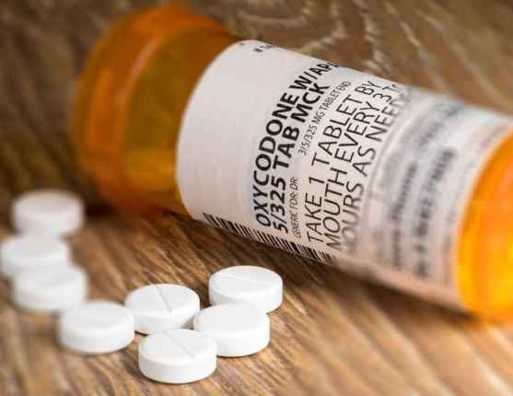
NUOVI OPPIOIDI SINTETICI
COME VENGONO VENDUTI?
Sono composti che hanno attività sul recettore degli oppiodi endogeni, e sono derivati dalla morfina, dal fentanile o hanno altre strutture chimiche (esempio nitazeni, brorfina)
TITOLO
commercializzati sottoforma di polvere, compresse o preparati iniettabili.
COME VENGONO ASSUNTI?
Solitamente sono assunti per via iniettiva, orale, nasale
NOTA BENE!
Alcuni oppioidi sono approvati per uso medico (es. fentanile, ossicodone, metadone) nella terapia acuta e cronica del dolore severo, e vengono venduti solo dietro PRESCRIZIONE MEDICA. Tuttavia essi sono anche presenti nel mercato illecito.

Slide 3


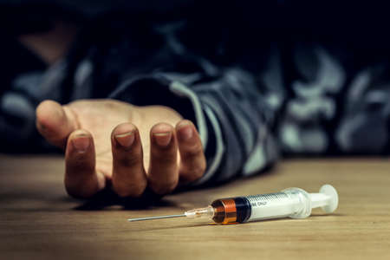
NUOVI OPPIOIDI SINTETICI
QUALI SONO GLI EFFETTI AVVERSI?
PERCHÉ VENGONO ASSUNTI?
TITOLO
miosi (pupilla «a punta di spillo»)
perdita di coscienza
depressione del sistema nervoso centrale
bradicardia
nausea, vomito, costipazione
agitazione
Effetti cardiovascolari
Grave depressione respiratoria
Intossicazione acuta letale
Effetti ipnotici/sedativi simili ma più potenti di quelli indotti dall’eroina!!!
Tra gli effetti ricercati i principali sono:
euforia
analgesia
sedazione

Slide 4
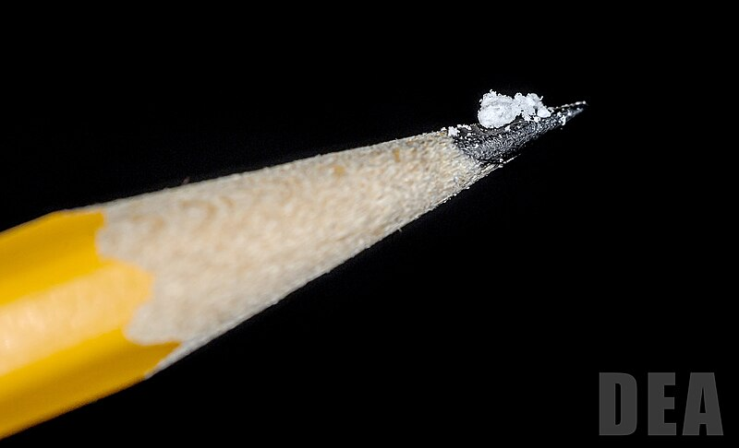
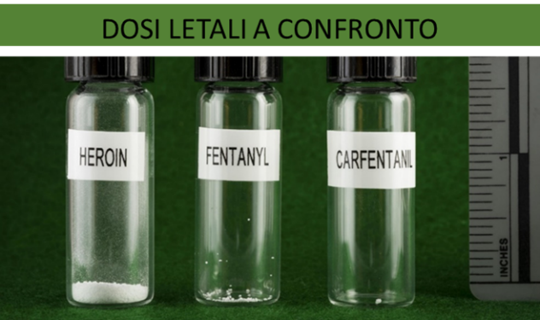
FENTANYL
DOSE LETALE DI FENTANYL
Dose letale di fentanyl :
2 milligrammi

Slide 5
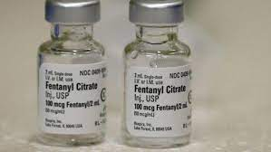
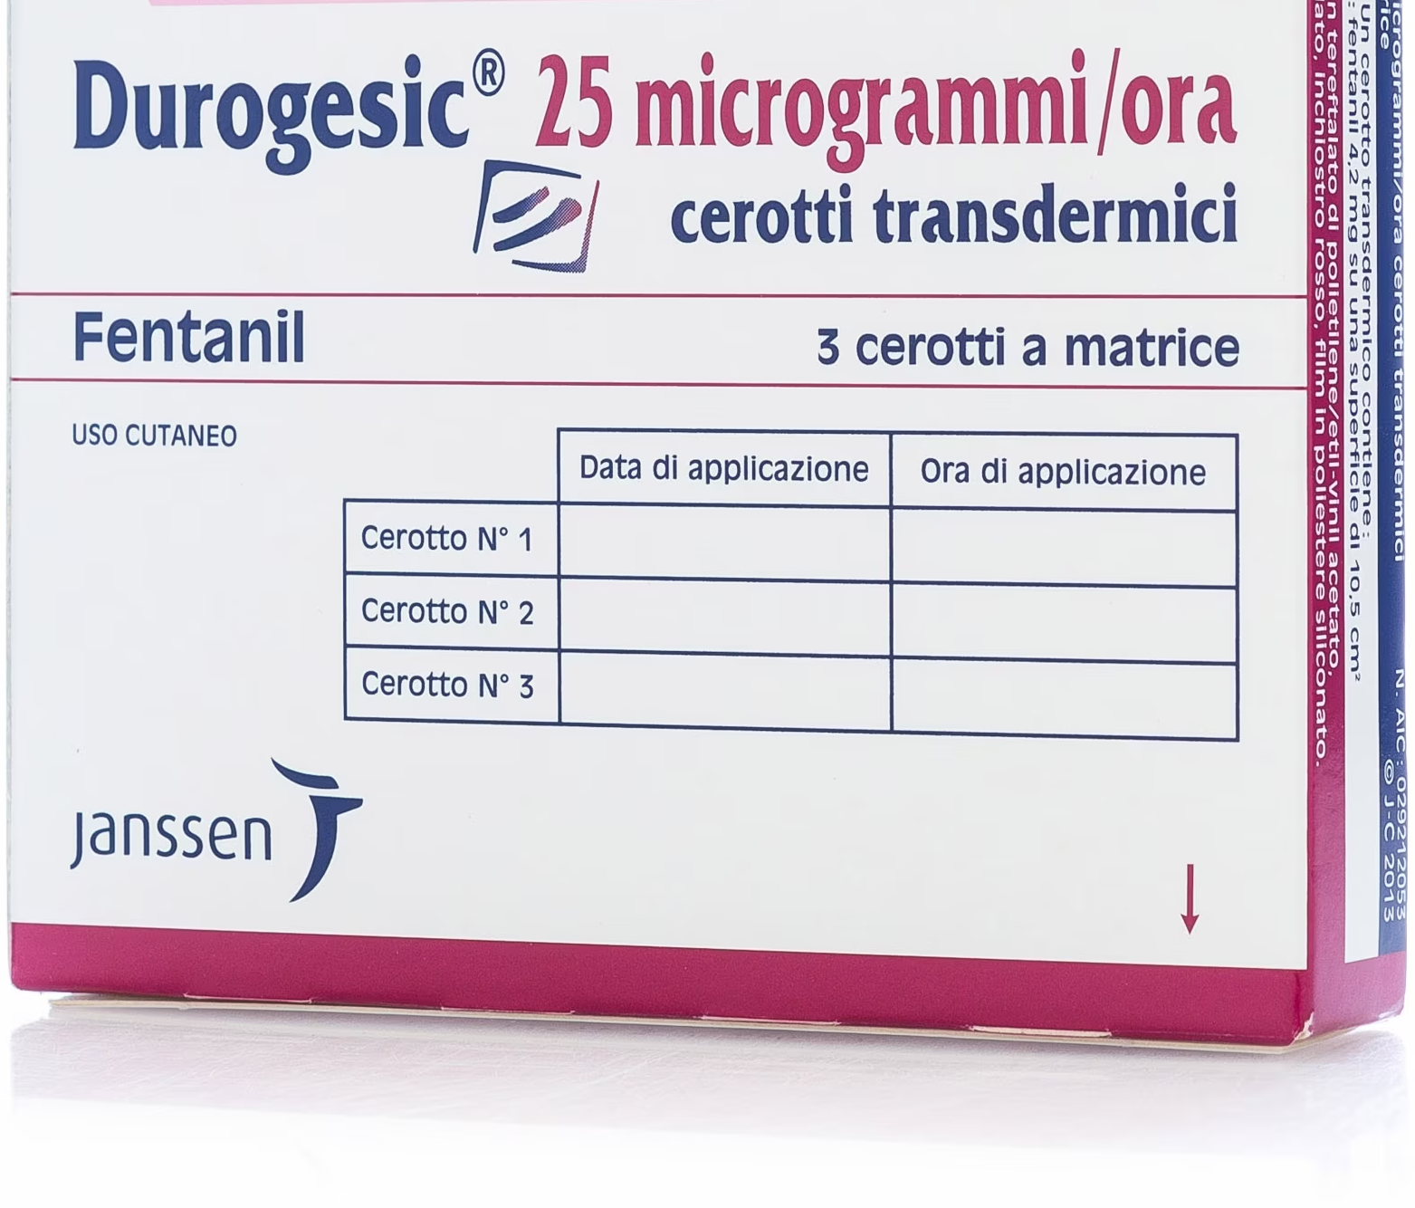
Cos’è il FENTANYL?
Il Fentanyl è un potente oppioide sintetico con analogo meccanismo d’azione della morfina ma da 50 a 100 volte più potente.
È un farmaco utilizzato per la sedazione in anestesiologia, per curare pazienti con dolore cronico che non rispondono ad altre terapie, e nei pazienti oncologici.
È iscritto in tab I DPR 309/90 e deve essere prescritto con ricetta medica non ripetibile, godendo di particolari agevolazioni prescrittive per il trattamento del dolore.
Può essere soggetto ad utilizzo per scopi diversi da quelli terapeutici (uso «ricreazionale») e può essere, come i suoi analoghi ancora più potenti, sintetizzato illecitamente in laboratori clandestini. Questo tipo di produzione aggiunge ulteriori rischi per la salute del consumatore relativi alla quantità incerta di sostanza nella singola preparazione e alle cattive modalità di produzione.

Slide 6
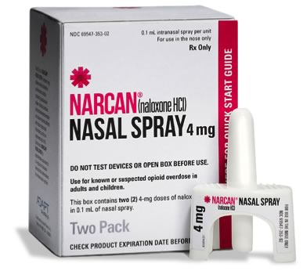
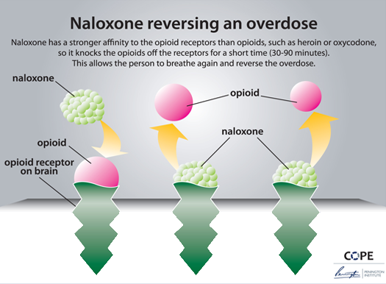
Cos’è il FENTANYL?
A causa della loro elevata potenza, i fentanili possono causare rapidamente un’intossicazione acuta potenzialmente letale nei consumatori come risultato di una depressione del centro respiratorio. In molti casi, la somministrazione tempestiva di un antagonista oppioide chiamato naloxone può invertire rapidamente gli effetti di questa intossicazione.
Il naloxone viene commercializzato come prodotto farmaceutico in Europa e le farmacie ne devono essere obbligatoriamente provviste.
I fentanili hanno però un effetto più potente della morfina/eroina ed una durata d’azione più prolungata dell’antidoto, pertanto ne possono essere necessarie varie dosi per contrastare l’effetto dell’oppioide.

Slide 7

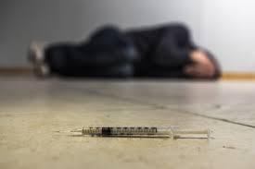


OPPIOIDI
L’utilizzo di oppioidi comporta un elevato rischio di overdose (INTOSSICAZIONE ACUTA)
Negli ultimi anni si è assistito a un incremento delle morti da overdose da oppioidi, soprattutto sul territorio americano.
ALLERTA INTERNAZIONALE
“opioids crisis ”
Non solo in America, MA ANCHE IN EUROPA:
composti oppioidi (compresi eroina e metaboliti), spesso in combinazione con altre sostanze, erano presenti nel 74% dei casi di overdose fatali riportate in EU.

Slide 8
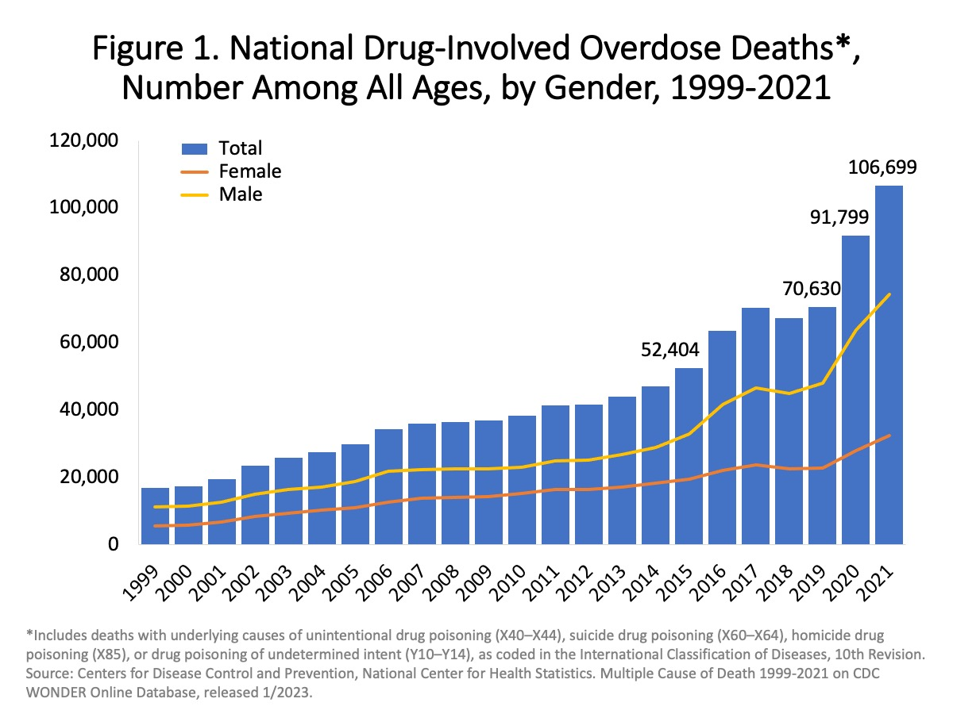
FENTANYL E I SUOI ANALOGHI
È uno dei principali responsabili delle morti da intossicazioni acute gravi che si stanno verificando negli Stati Uniti.
Nel 2022 ci sono stati 109.680 morti
Più di due terzi di tutti i decessi per overdose nel 2022 hanno coinvolto un oppioide sintetico (circa 73.000 morti).

Slide 9
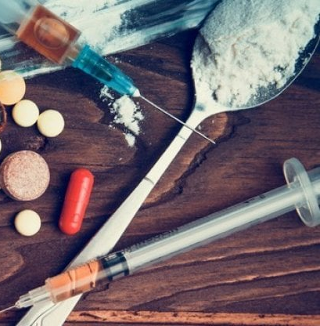


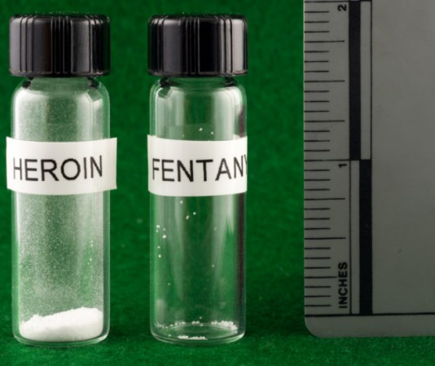
NUOVI OPPIOIDI SINTETICI
RISCHI E PROBLEMI ASSOCIATI
Via di somministrazione iniettiva
Diffusione di malattie sessualmente trasmissibili, come l’HIV ed epatite
Guida sotto l’effetto di oppioidi sintetici
Elevato rischio di incidenti stradali
Depressione respiratoria principale causa di morte
ATTENZIONE!!!
La dose letale di FENTANIL è MOLTO INFERIORE alla dose letale di EROINA
Possono indurre dipendenza

Slide 10
AD OGGI IN EUROPA ED IN ITALIA NON C’È ANCORA UNA EMERGENZA FENTANYL MA È NECESSARIO CONDIVIDERE E DIFFONDERE INFORMAZIONI SULL’ ARGOMENTO
Si ringrazia per il supporto tecnico scientifico:
Prof. Matteo Marti – Direttore del Laboratorio di Tossicologia Forense e Xenobiocinetica Clinica
Dipartimento di Medicina Traslazionale e per la Romagna
Università degli Studi di Ferrara
Dr. Carlo A. Locatelli
U.O. Tossicologia- Centro Antiveleni di Pavia - Centro Nazionale di Informazione Tossicologica
Laboratori di Tossicologia Clinica e Sperimentale
Istituti Clinici Scientifici Maugeri SpA SB – IRCCS Pavia
Prof.ssa Sabina Strano Rossi
Professore Associato- Tossicologia Forense e Medicina Legale
Università Cattolica del S. Cuore
Presidente GTFI - Gruppo Tossicologi Forensi Italiani

